Slide 1
Формирование УУД средствами ИКТ
Выступление на педагогическом совете «Формирование и развитие УУД как основа успешности обучающихся»
19.12.2011 года

Slide 2
Основные виды УУД
личностные
познавательные
коммуникативные
регулятивные
Notes:
http://gruppa1.tlatovaoksana.ru/load/1

Slide 3
Личностные УУД
При освоении личностных действий ведётся формирование:
критического отношения к информации и избирательности её восприятия;
уважения к информации о частной жизни и информационным результатам деятельности других людей;
основ правовой культуры в области использования информации.

Slide 4
Регулятивные УУД
При освоении регулятивных универсальных учебных действий обеспечивается:
оценка условий, алгоритмов и результатов действий, выполняемых в информационной среде;
использование результатов действия, размещённых в информационной среде, для оценки и коррекции выполненного действия;
создание цифрового портфолио учебных достижений учащегося.

Slide 5
Познавательные УУД
При освоении познавательных универсальных учебных действий ИКТ играют ключевую роль в таких общеучебных универсальных действиях, как:
поиск информации;
фиксация (запись) информации с помощью различных технических средств;
структурирование информации, её организация и представление в виде диаграмм, картосхем, линий времени и пр.;
создание простых гипермедиасообщений;
построение простейших моделей объектов и процессов.
Notes:
9.40 http://www.youtube.com/watch?feature=player_detailpage&v=_PjW26G1yL4#t=26s

Slide 6
Коммуникативные УУД
ИКТ является важным инструментом для формирования коммуникативных универсальных учебных действий. Для этого используются:
обмен гипермедиасообщениями;
выступление с аудиовизуальной поддержкой;
фиксация хода коллективной/личной коммуникации;
общение в цифровой среде (электронная почта, чат, видеоконференция, форум, блог).

Slide 7
Русский язык
Различные способы передачи информации (буква, пиктограмма, иероглиф, рисунок).
Источники информации и способы её поиска: словари, энциклопедии, библиотеки, в том числе компьютерные.
Знакомство с основными правилами оформления текста на компьютере, основными инструментами создания и простыми видами редактирования текста.
Использование полуавтоматического орфографического контроля.

Slide 8
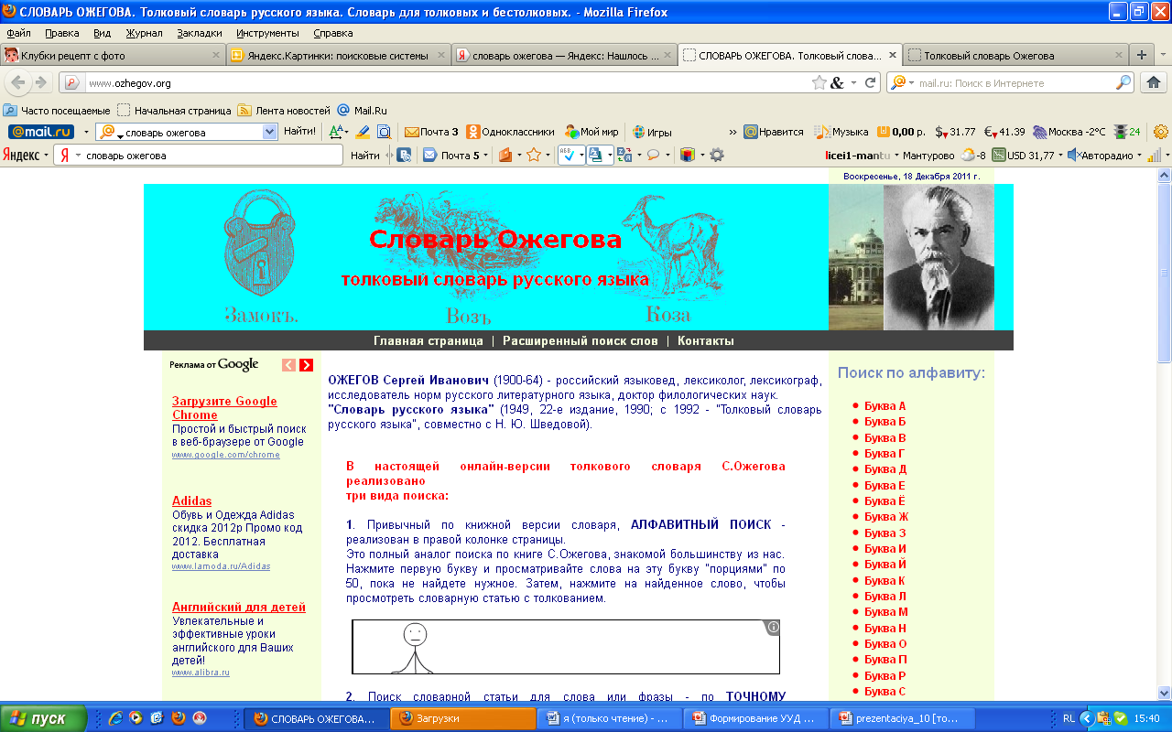
Источники информации и способы её поиска: словари, энциклопедии, библиотеки, в том числе компьютерные

Slide 9
Литература
Работа с мультимедиасообщениями (включающими текст, иллюстрации, аудио и видеофрагменты, ссылки
Конструирование небольших сообщений, в том числе с добавлением иллюстраций, видео- и аудиофрагментов.
Презентация (письменная и устная) с опорой на тезисы и иллюстративный ряд на компьютере.
Поиск информации для проектной деятельности на материале художественной литературы, в том числе в контролируемом Интернете.
.

Slide 10
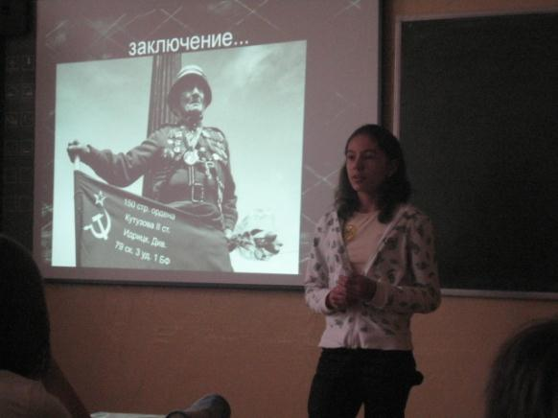
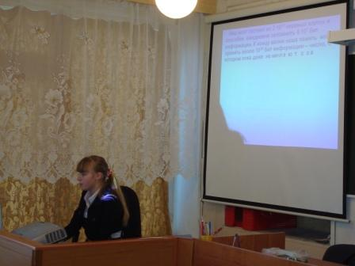
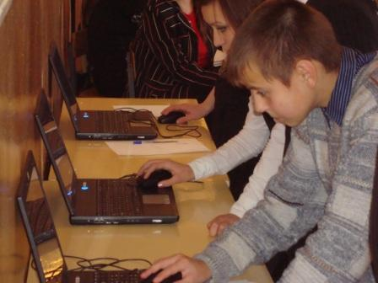

Slide 11
Математика
Применение математических знаний и представлений, а также методов информатики для решения учебных задач.
Представление, анализ и интерпретация данных в ходе работы с текстами, таблицами, диаграммами, несложными графами:
Работа с простыми геометрическими объектами в интерактивной среде компьютера: построение, изменение, измерение, сравнение геометрических объектов.

Slide 12
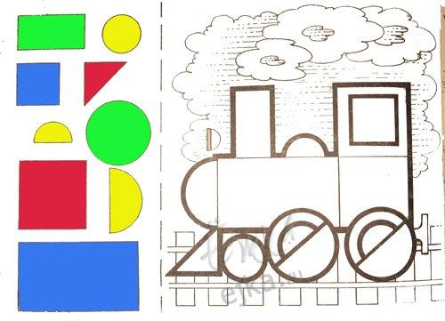
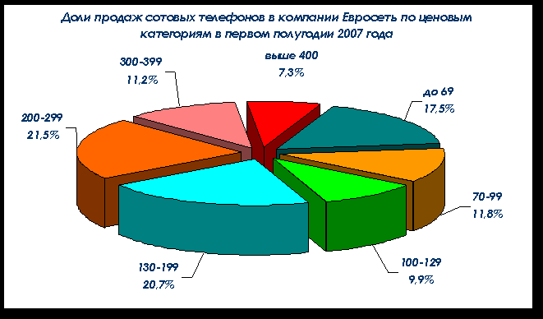

Slide 13
Предметы естественных наук
Фиксация информации о внешнем мире и о самом себе с использованием инструментов ИКТ.
Планирование и осуществление несложных наблюдений, сбор числовых данных, проведение опытов с помощью инструментов ИКТ.
Поиск дополнительной информации для решения задач.
Создание информационных объектов в качестве отчёта о проведённых исследованиях.
Использование компьютера при работе
с картой .

Slide 14
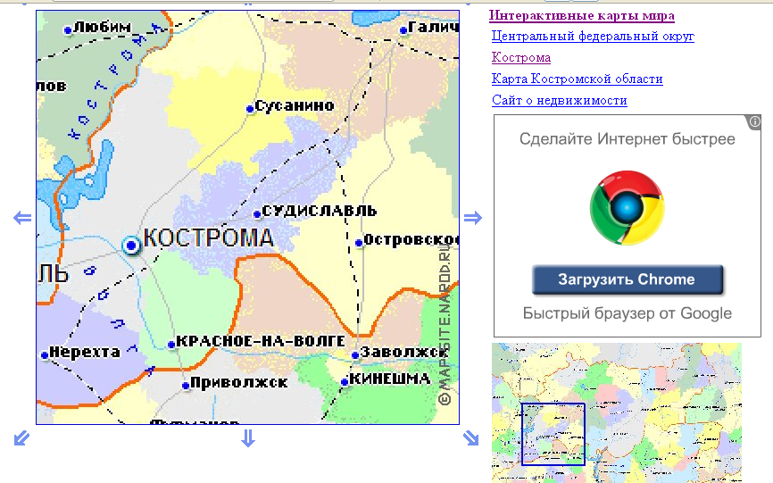

Slide 15
Подпрограмма формирования ИКТ-компетентности

